Slide 1
进度汇报
毛宽诚
2019/10/17

Slide 2
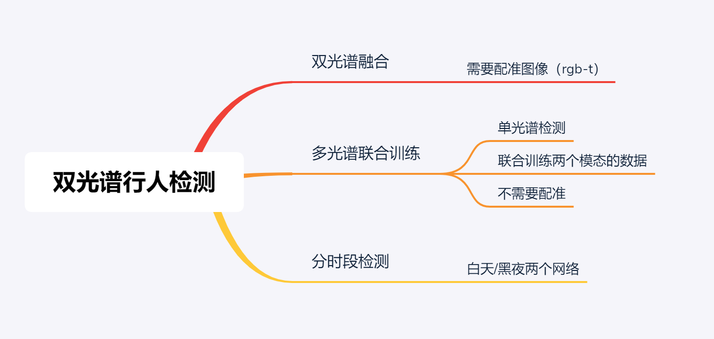
双光谱行人检测思考

Slide 3
双光谱联合训练
Learning Cross-Modal Deep Representations for Robust Pedestrian Detection 2017 CVPR
该论文主要目的是使用热成像、可见光样本对联合训练，提升模型在单通道可见光数据上的检测性能，该方案也能应用在单一热成像的应用中。

Slide 4
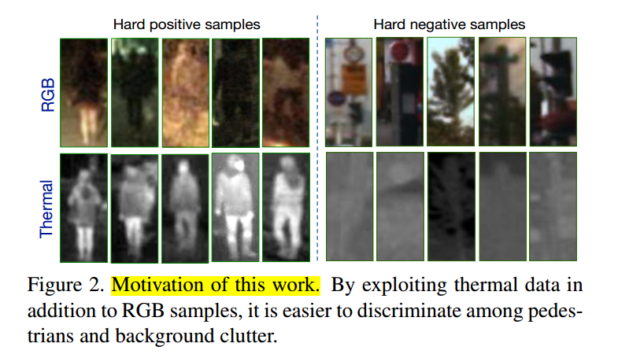
跨模态迁移
因为标签是以 thermal 提取出来的特征为调整的目标（称为 target label）

Slide 5
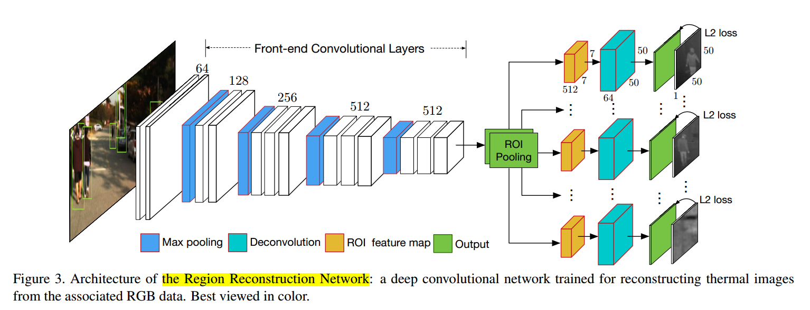

Slide 6
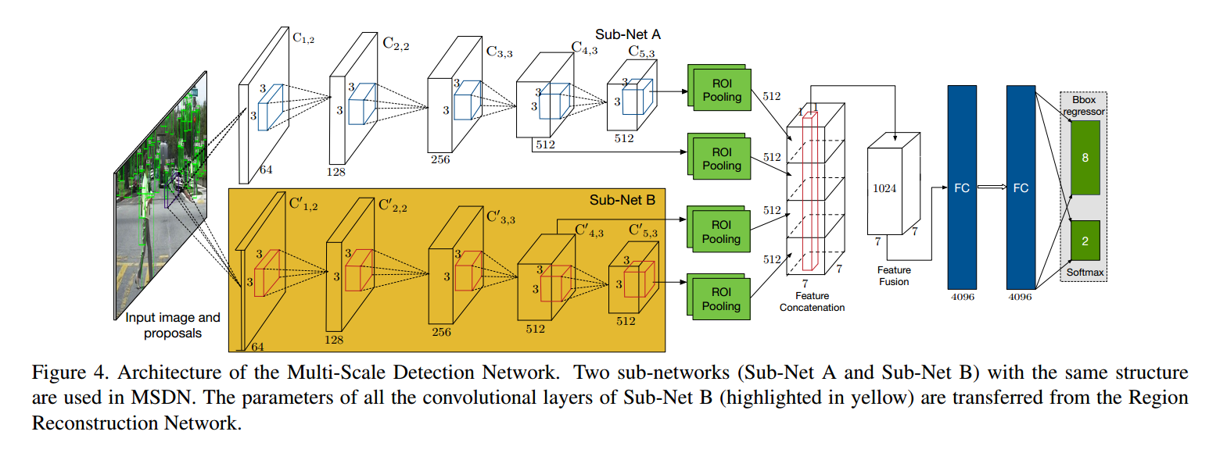
使用一组双通道的图像作为训练模型的输入，特征在RPN层之前进行融合，共享卷积层相互独立；实际应用时，两个分支都输入同一张可见光图像，热成像训练的分支提取的特征能够作为可见光分支的补充，提升检测性能。

Slide 7
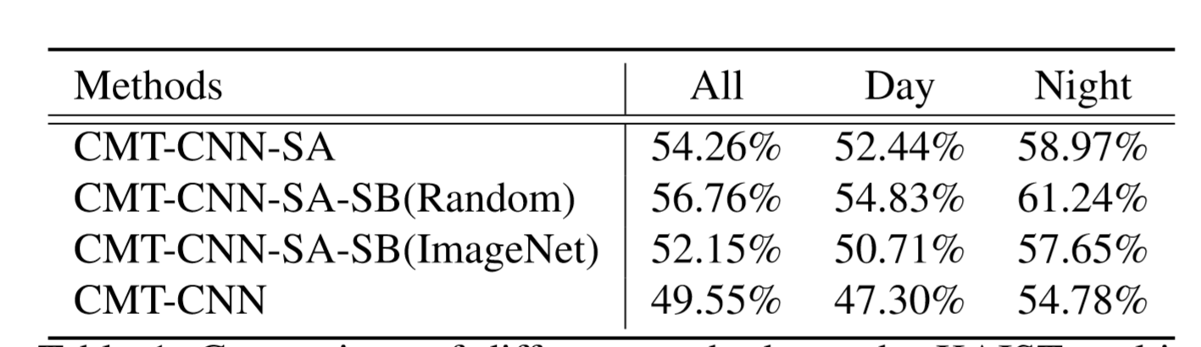
RESULT

Slide 8
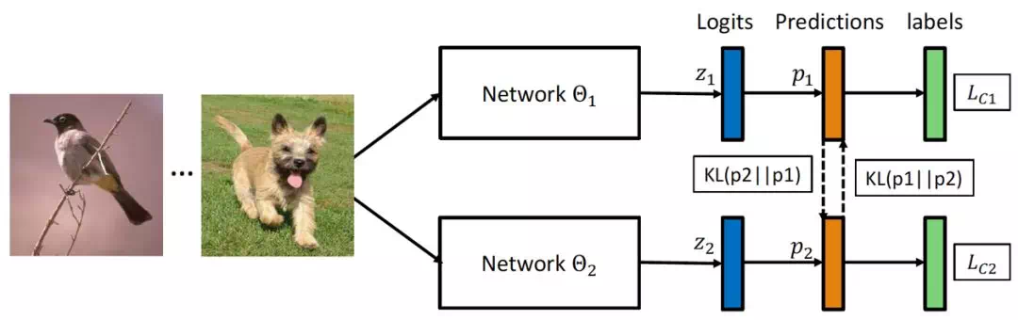
思考： 充分利用了多模态数据，但是效果一般 区别与Deep Mutual Learning：deep mutual learning 是利用单个模态数据，联合训练两个模型。
Deep Mutual Learning

